Slide 1
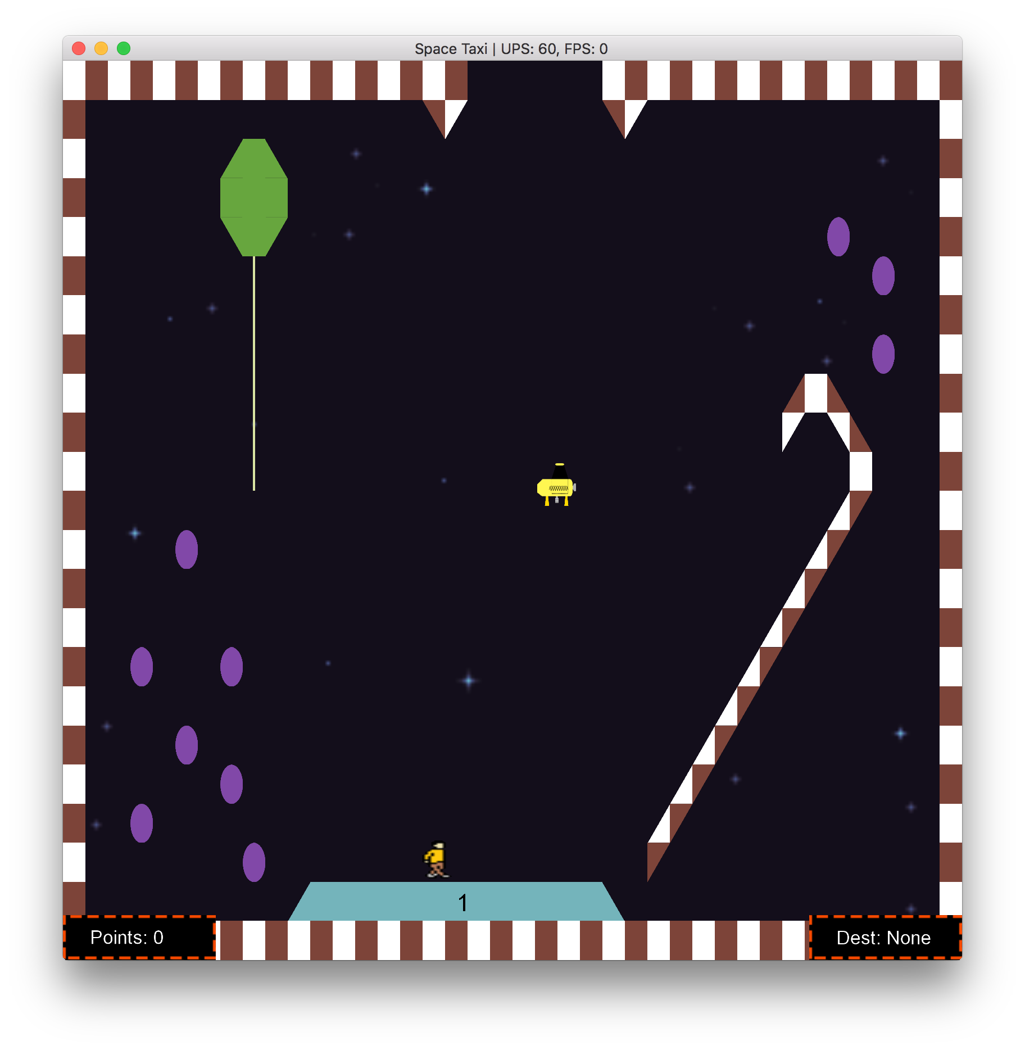
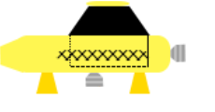
SPACE TAXI
Softwareudvikling
Søren Hougaard Mulvad, Københavns Universitet, juni 2018

Slide 2
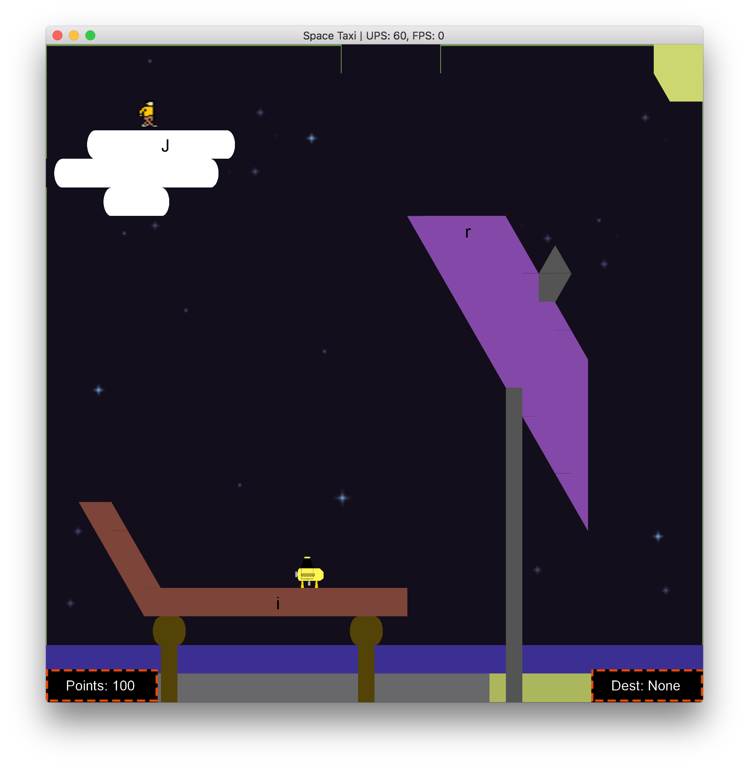
INTRODUKTION
Notes:
Vi har skulle lave implementation af SpaceTaxi 1984
I projektet har vi brugt frameworket DIKUArcade
Det har foregået over tre deliverables, og en endelig eksamen deliverable
Derudover – DestinationDisplayer og DestinationChar ved platforme
Jeg vil tale lidt om det hele, men med størst fokus på Levels

Slide 3
DESIGN
SOLID-principperne
Coupling/cohesion (optimalt lav/høj)
Designmønstre
Builder Pattern (LevelBuilder)
Singleton Pattern (IGameStates, LevelManager, EventBus, TimedEventCon)
State Pattern (StateMachine)
Null Object Pattern (Customers)
Notes:
SOLID-principles
(Vi har f.eks. Flyttet metoder og oprettet klasser, så vi har efter SRP, eller vi har efterlevet OCP ved at holde ting lukkede for modifikationer, men åbne for udvidelser (ses særligt i Level og i Customer, hvor vi så har en ActiveCustomer).
Optimalt er koblingen lav, og cohesion høj.
Generelt er vores kobling lav, da det at man ændrer noget et sted i de fleste tilfælde ikke kræver, at man ændrer noget et andet sted.
Vores cohesion (sammenhæng) er høj, da det kontekstuelle forhold generelt er højt. Et sted man dog kan sige det ikke er det, er i vores LevelManager

Slide 4
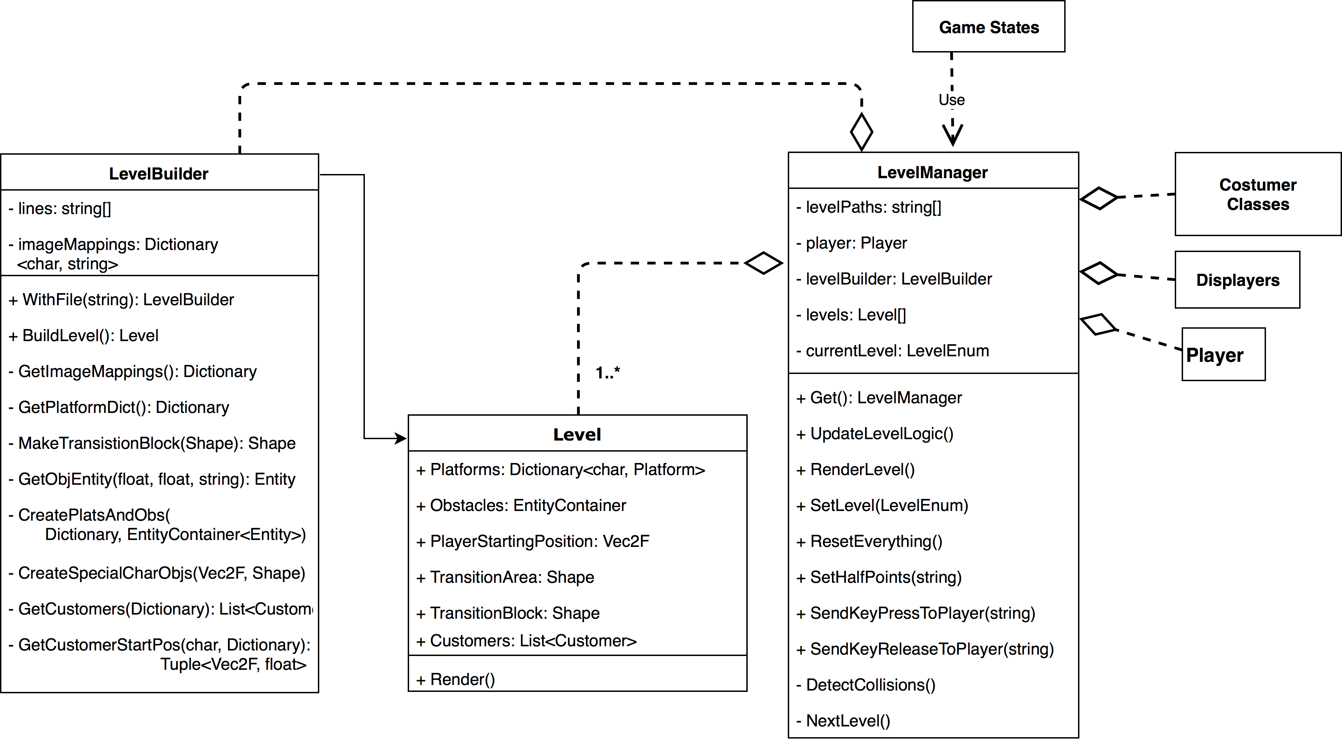
UML DIAGRAM

Slide 5
IMPLEMENTATION (1/2)
%#%#%#%#%#%#%#%#%#^^^^^^%#%#%#%#%#%#%#%## JW JW % % h2g # # 222 > % % H2G o # # 3 o % % 3 # # 3 o % % 3 j%i # # 3 W Xi % % 3 % # # xI % % o xI # # xI % % xI # # o o xI % % xI # # o xI % % o xI # # o xI % % o I # # m1111111111111n % %#%#%#%#%#%#%#%#%#%#%#%#%#%#%#%#%#%#%#%#
public LevelBuilder WithFile(string textFilename) { lines = File.ReadAllLines(Path.Combine("../../Levels", textFilename)); imageMappings = GetImageMappings(); return this; }
private Dictionary<char, string> GetImageMappings() { var imgMappings = new Dictionary<char, string>(); for (int i = LevelBuilder.STARTING_IMG_INDEX; i < lines.Length; i++) { // If it isn't an empty line or a customer line, // then add this to the dictionary if (lines[i].Length > 2 && lines[i].Substring(0,2) != "Cu") { imgMappings.Add( lines[i][0], lines[i].Substring(3) ); } } return imgMappings; }
Name: SHORT -N- SWEET
Platforms: 1
%) white-square.png
#) ironstone-square.png
w) white-lower-left.png
x) white-lower-right.png
Customer: Alice 10 1 ^J 10 100

Slide 6
IMPLEMENTATION (2/2)
/// <summary> /// Creates the level by filling up the entityContainers /// for platforms and obstacles /// </summary> private void CreatePlatsAndObs(Dictionary<char, Platform> platformDict, EntityContainer<Entity> obstacles) { for (int y = 0; y < LevelBuilder.MAP_HEIGHT; y++) { float yAdj = LevelBuilder.MAP_HEIGHT - y - 1.0f; for (int x = 0; x < LevelBuilder.MAP_WIDTH; x++) { char curChar = lines[y][x]; string imageFile; bool keyFound = imageMappings.TryGetValue(curChar, out imageFile); if (!keyFound) { continue; } Entity obj = GetObjEntity(x, yAdj, imageFile); if (platformDict.ContainsKey(curChar)) { platformDict[curChar].AddPlatformEntity(obj); } else { obstacles.AddStationaryEntity(obj); } } } foreach (var platform in platformDict.Values) { platform.InitializePlatformProperties(); } }
%#%#%#%#%#%#%#%#%#^^^^^^%#%#%#%#%#%#%#%## JW JW % % h2g # # 222 > % % H2G o # # 3 o % % 3 # # 3 o % % 3 j%i # # 3 W Xi % % 3 % # # xI % % o xI # # xI % % xI # # o o xI % % xI # # o xI % % o xI # # o xI % % o I # # m1111111111111n % %#%#%#%#%#%#%#%#%#%#%#%#%#%#%#%#%#%#%#%#

Slide 7
TESTS
Manuelle
tests
Acceptance
tests
Integration tests
Unit tests
Notes:
Testpyramiden – den idelle mængde af tests relativt til hinanden

Slide 8
UNIT TESTS
Level/LevelBuilder
ActiveCustomer
Customer
DestDisplayer
MenuState
Platform
CustomerContainer
Player
ScoreDisplayer
StateMachine

Slide 9
UNIT TESTS
Level/LevelBuilder
[Test()] public void CheckTruePlatformChars() { Assert.IsTrue(sweetLevel.Platforms.ContainsKey('1')); Assert.IsTrue(beachLevel.Platforms.ContainsKey('J')); Assert.IsTrue(beachLevel.Platforms.ContainsKey('r')); Assert.IsTrue(beachLevel.Platforms.ContainsKey('i')); } [Test()] public void CheckFalsePlatformChars() { Assert.IsFalse(sweetLevel.Platforms.ContainsKey('2')); Assert.IsFalse(beachLevel.Platforms.ContainsKey('o')); }

Slide 10
ARBEJDSPROCES
Extreme Programming
Nye versioner ofte
Kontinuerlig integration
Deliverables hver 2. uge
Refactoring
Samlet ejerskab af kode
Kundeinteraktion
Pair programming
Test-Driven Development
+
-
Notes:
Elementer fra begge processer, man bruger ikke én 100%, blablabla
XP:
Nye versioner blev bygget meget ofte, ofte flere gange om dagen
Så snart arbejdet med en delopgave var færdigt, så blev det integreret ind i det færdige system (såfremt det klarede vores unit tests)
Vi lavede en ny færdig opgave hver anden uge, som er i tråd med XP
Hvis én af os så muligheder for refactoring, så gjorde vi det bare så snart vi så det. Det hjælper med at holde koden simpel og vedligeholde den.
Selvom nogle havde det generelle ansvar for at implementere noget, så tog alle af os ansvar for den samlede kode, og alle kunne ændre alting.
XP har meget med kundeinteraktion at gøre, men det har vi ikke haft. Kunden skal bl.a. være en del af udviklingsholdet
XP gør meget ud af pair programming, men vi har kun i meget lav grad benyttet os af det ved øvelsestimer. Det meste er lavet enkeltvis derhjemme.
Vi benyttede os ikke af TDD, da vi først prøvede det og det formindskede vores produktivitet. Skulle vi dog gøre det om ville vi gerne gøre et forsøg nu igen, da vi har mere erfaring med design.

Slide 11
FORBEDRINGER / FEJL
COLLISION DETECTION
Obstacles
Platforms
Customer spawns
DESIGN
UML havde fejl
LevelManager (SRP og DIP)
IGameStates (ISP)
IMPLEMEN- TATION
Pause timers
Pause ImageStrides
TESTS
CreateOpen GLContext
Whitebox testing
Integration testing
Notes:
Collision detection kan blive bedre (delvist DIKUArcade)
obstacles ved sky
Enden af platforme og Taxa på platform lander en sjælden gang imellem ikke
Customers når de spawner oven i der hvor man er
Design
UML havde fejl
LevelManager overholder ikke helt SRP og DIP
Vores IGameStates overholder ikke ISP
Brug strategy pattern bedre (f.eks. Ved ikke at opdatere spiller og kunde-positioner separat)
Implementation
Pause stopper ikke timers
Pause ændrer ikke customers ImageStrides, så de bliver ved med at have den hvor de bevæger sig (dog uden de ændrer position)
Tests
Mere integration testing
Mere whitebox testing

